Slide 1
Wizualizacja gry w warcaby CheckersProject
Jan Augustyniak
Dominik Garczyk
Sebastian Szeszko

Slide 2
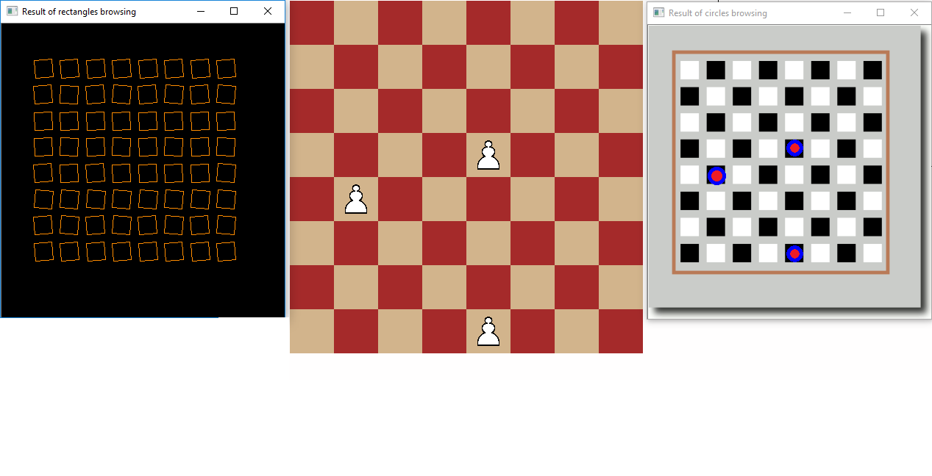
Wykonane prace
graficzna reprezentacja planszy z pionkami

Slide 3
Napotkane problemy
- Niepoprawne wykrywanie planszy z kamery

Slide 4
Najbliższe plany
wykrywanie planszy z pionkami na podstawie obrazu z kamery (kalibracja kamery)

Slide 5
Dziękujemy za uwagę

